Slide 1



Gimnazjum nr 4 kibicowało Lechowi

Slide 2

12 kwietnia – w ramach akcji „Gimnazjaliści na Kolejorza” - ponad 40-osobowa grupa młodzieży z Gimnazjum nr 4 im. Powstańców Wielkopolskich wraz z opiekunami udała się na mecz 27. kolejki Ekstraklasy, w którym Lech Poznań zmierzył się z Koroną Kielce. Stawką spotkania był fotel lidera, gdyż po porażce warszawskiej Legii zwycięstwo nad kielczanami dawało piłkarzom ze stolicy Wielkopolski pierwsze miejsce w tabeli.

Slide 3
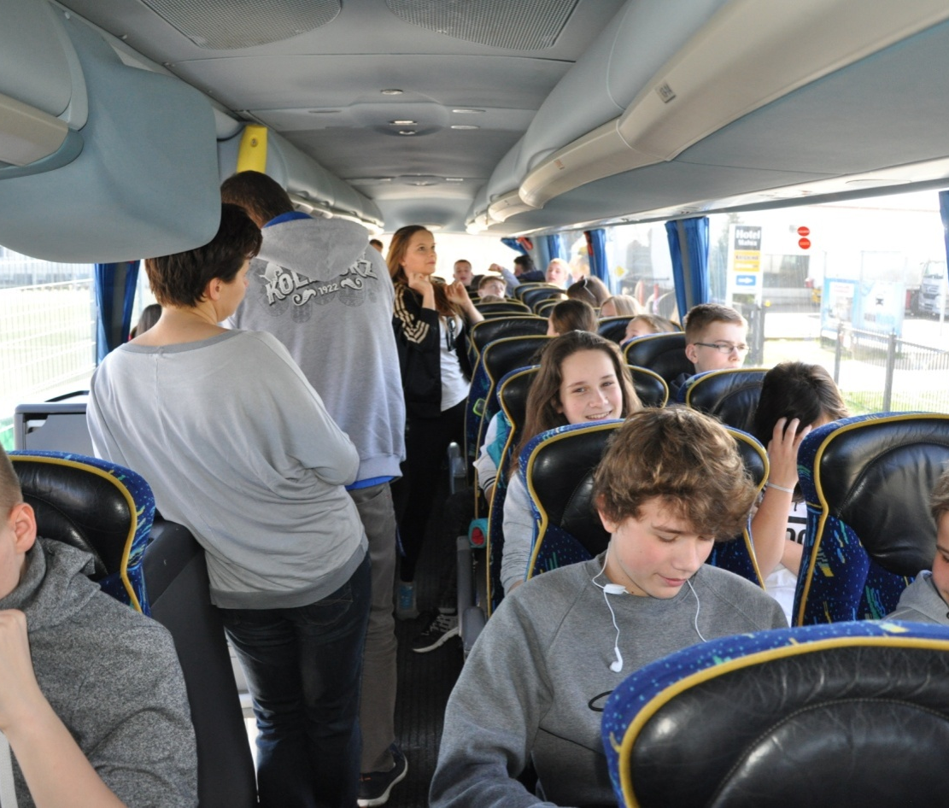
14.00. Jesteśmy w autokarze. Za chwilę ruszamy, zatem opiekunowie sprawdzają, czy wszyscy już są.

Slide 4
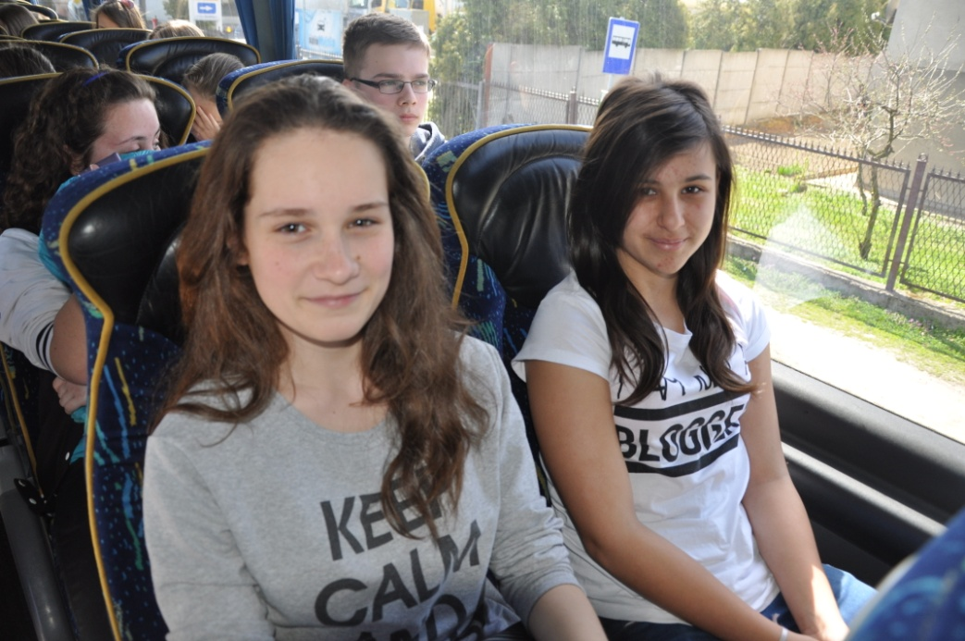
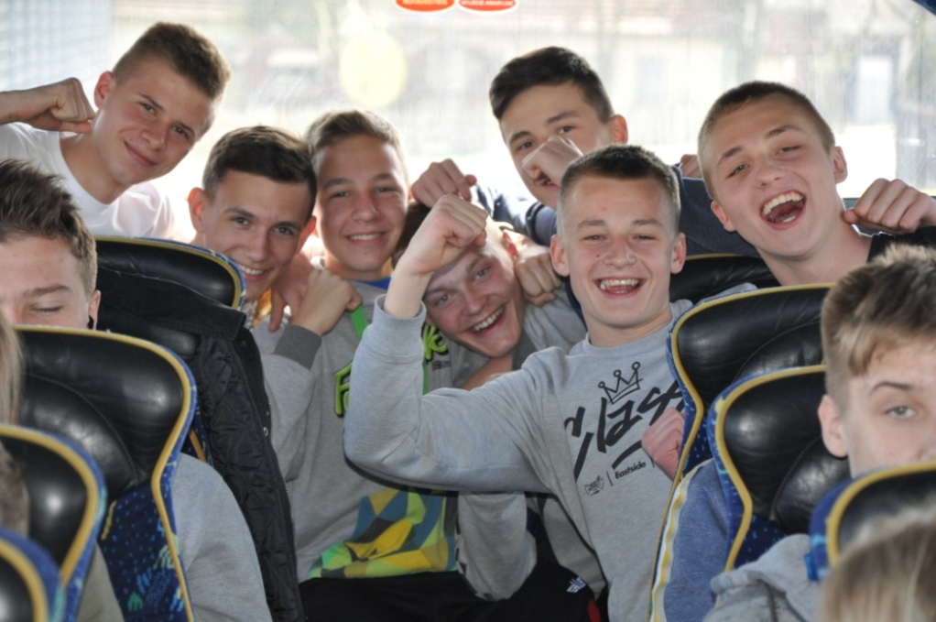
Panują dobre nastroje, wierzymy przecież w sukces Lecha.

Slide 5
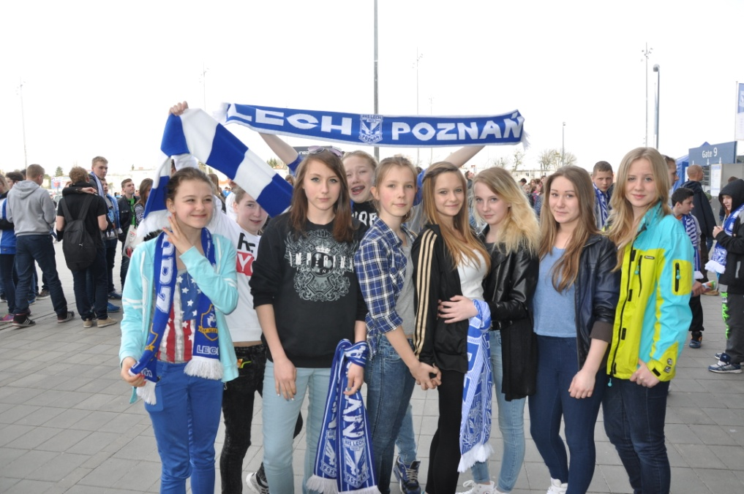
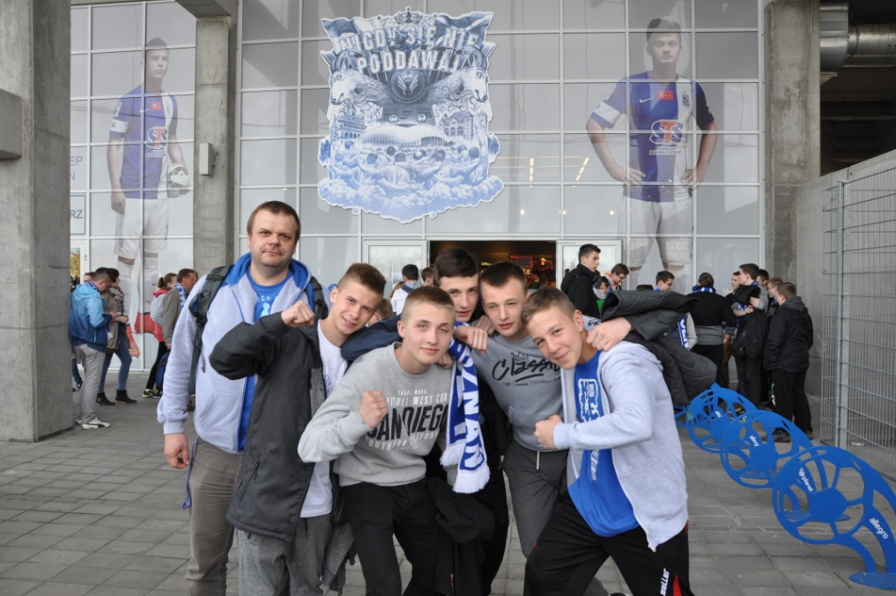
Jest czas na naładowanie akumulatorów i uzupełnienie zapasów. Musimy mieć siły do kibicowania.
Meldujemy się pod stadionem. Chętni idą do sklepu Lecha. Może uda się znaleźć coś dla siebie? Barwy są przecież najważniejsze. Humory nadal dopisują.

Slide 6
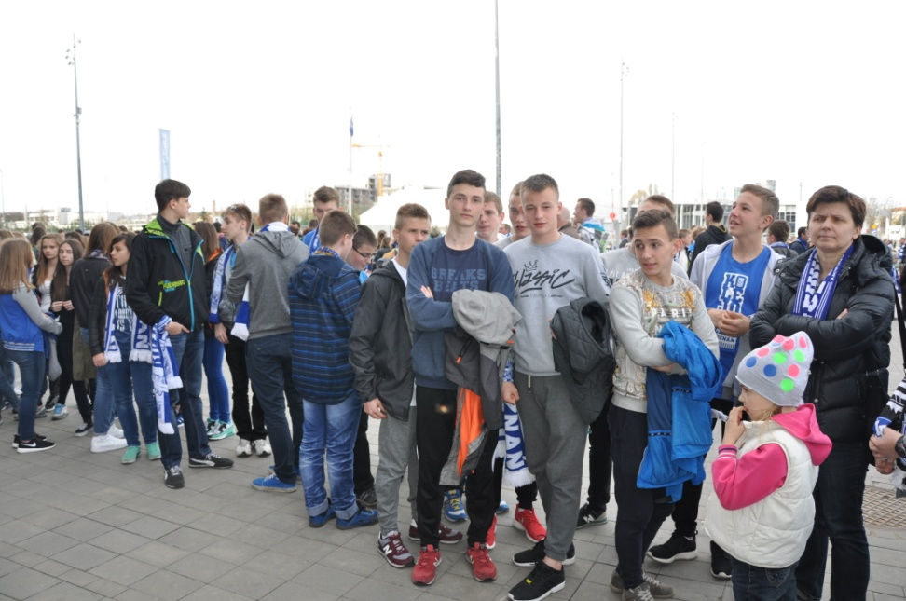
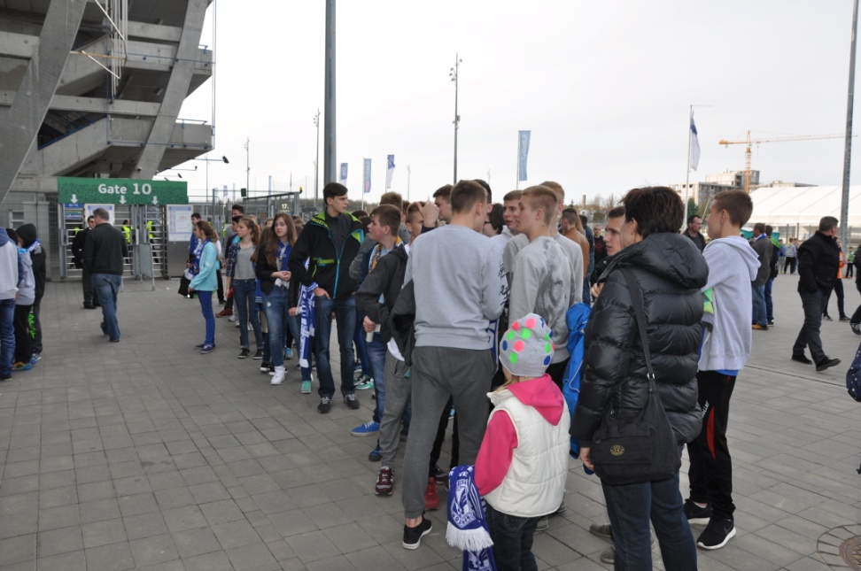
Formujemy szyki. Wejść trzeba z klasą, a i opiekunom łatwiej nas policzyć.

Slide 7
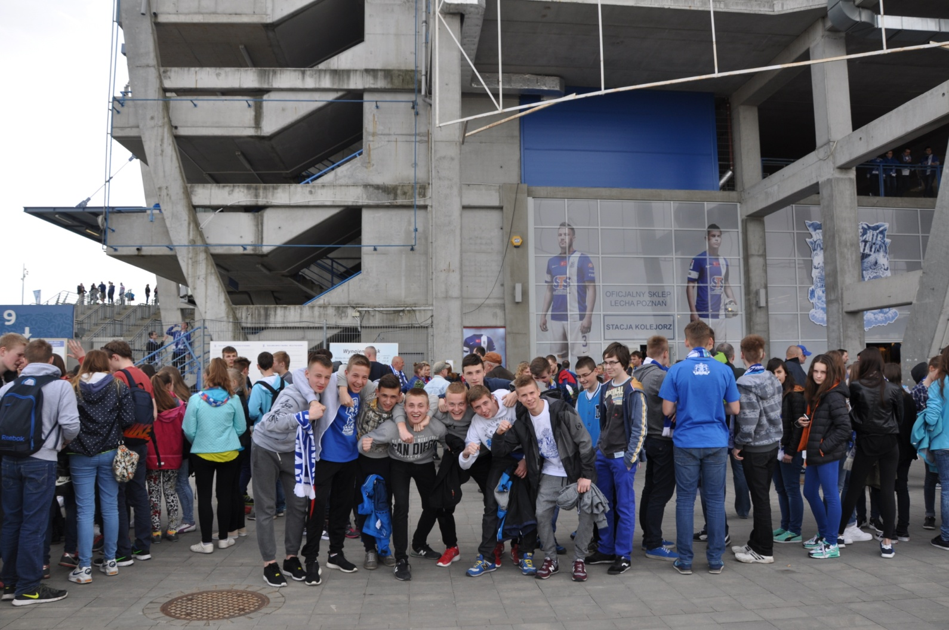
Jeszcze pamiątkowa „ustawka” przed udaniem się na trybuny.

Slide 8
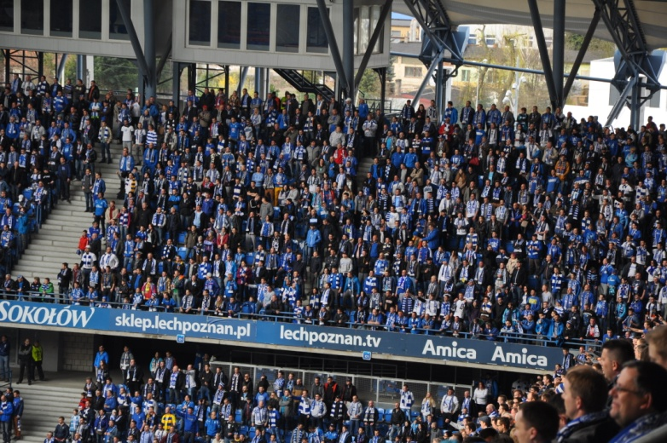
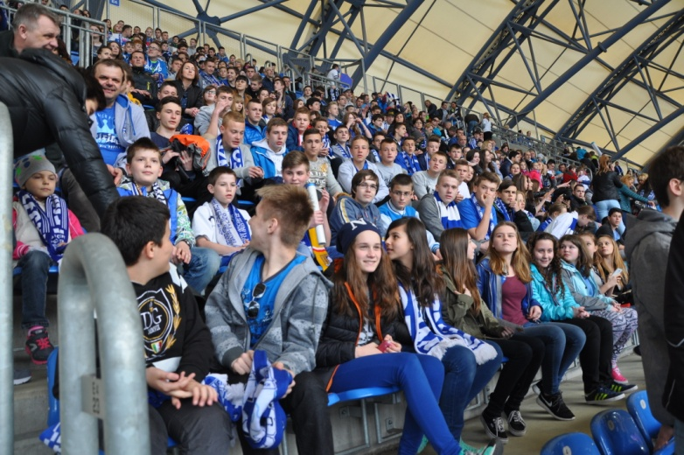
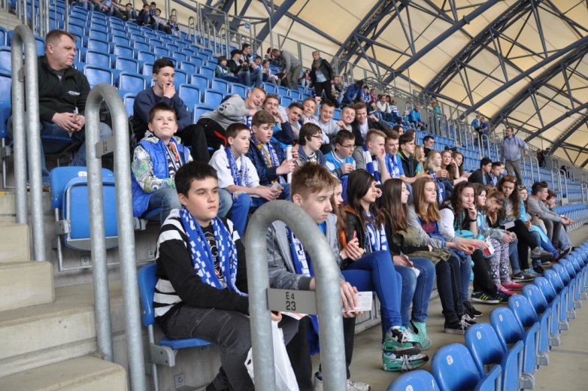
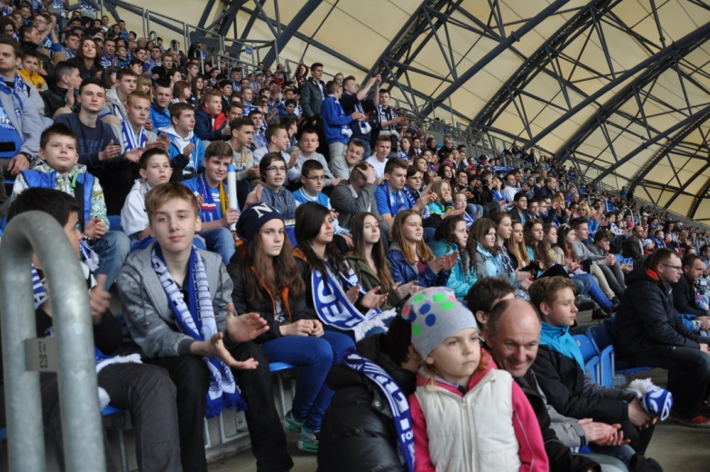
Po chwili jesteśmy na swoich miejscach. Do meczu pozostało jeszcze ponad 40 minut. Emocje rosną.

Slide 9
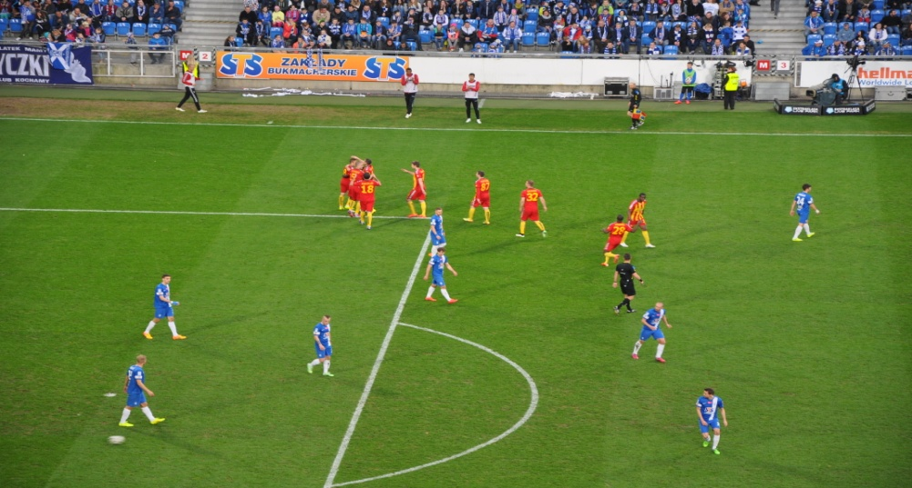
Brakuje pod bramką Vytautasa Cerniauskasa. Najpierw na raty broni strzały zawodnikógo w Lecha, a potem czuje ulgę, gdy Zaur Sadajev, minąwszy go, trafia w boczną siatkę.
Pierwszy gwizdek sędziego. Czy będzie fotel lidera? Czy gracze z grodu Lecha odbudowali się po 120 minutach pojedynku ze Błękitnymi Stargard Szczeciński?
Początek meczu nie nadaje się dla ludzi o słabych nerwach.
7. minuta – Rafael Porcellis dopada piłki odbitej przez Gostomskiego i trafia do siatki. Katastrofa? Nie, przyjezdni cieszą się za wcześnie, bowiem sędzia liniowy pokazuje spalonego.
24. minuta – faul Dariusz Formelli na Luisie Carlosie. Wapno. 11 metrów do bramki Lecha, piłkę ustawia Porcellis. Stadion przeraźliwie gwiżdże. Nie ma!!! Kielecki zawodnik fatalnie pudłuje! Po raz drugi mamy szczęście.

Slide 10
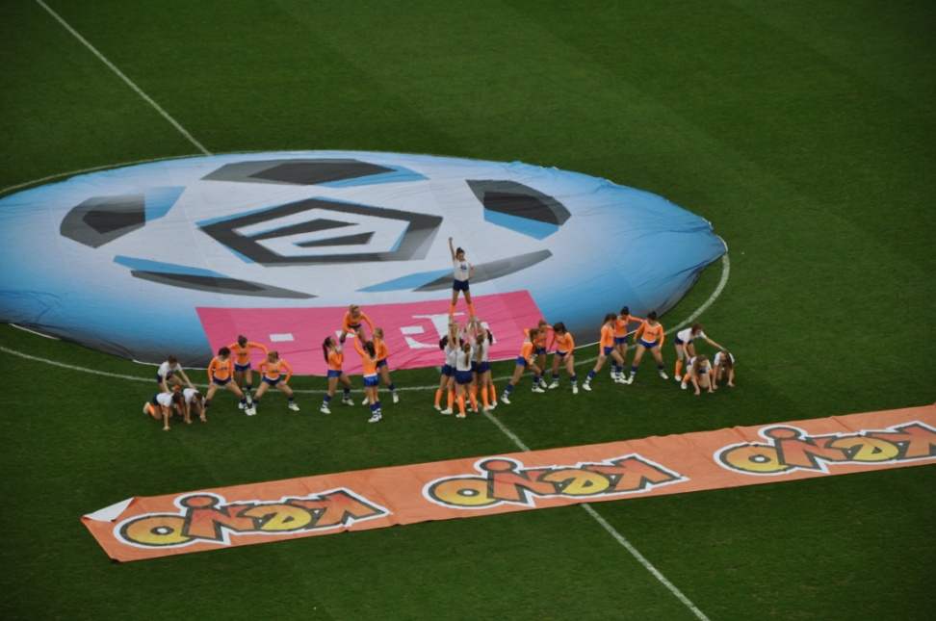
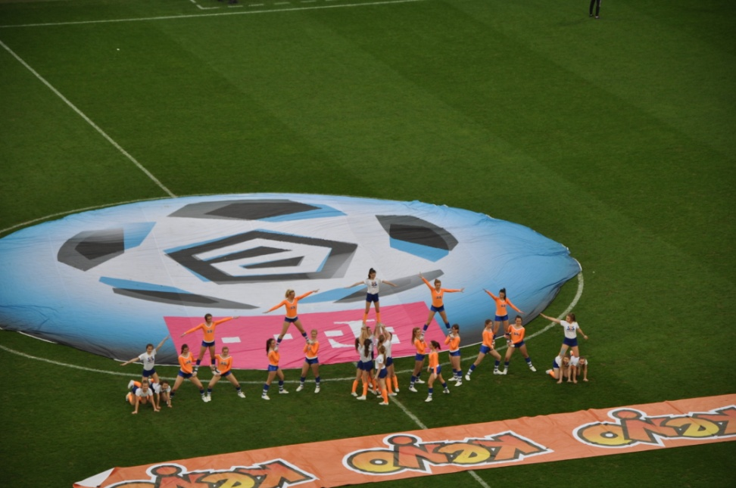
Gwizdek kończy pierwszą połowę. Nie jest dobrze.
Co trener Maciej Skorża powie swoim piłkarzom?
Czy ich zmotywuje?
Na razie pozostaje nam podziwiać umiejętności dziewcząt.

Slide 11
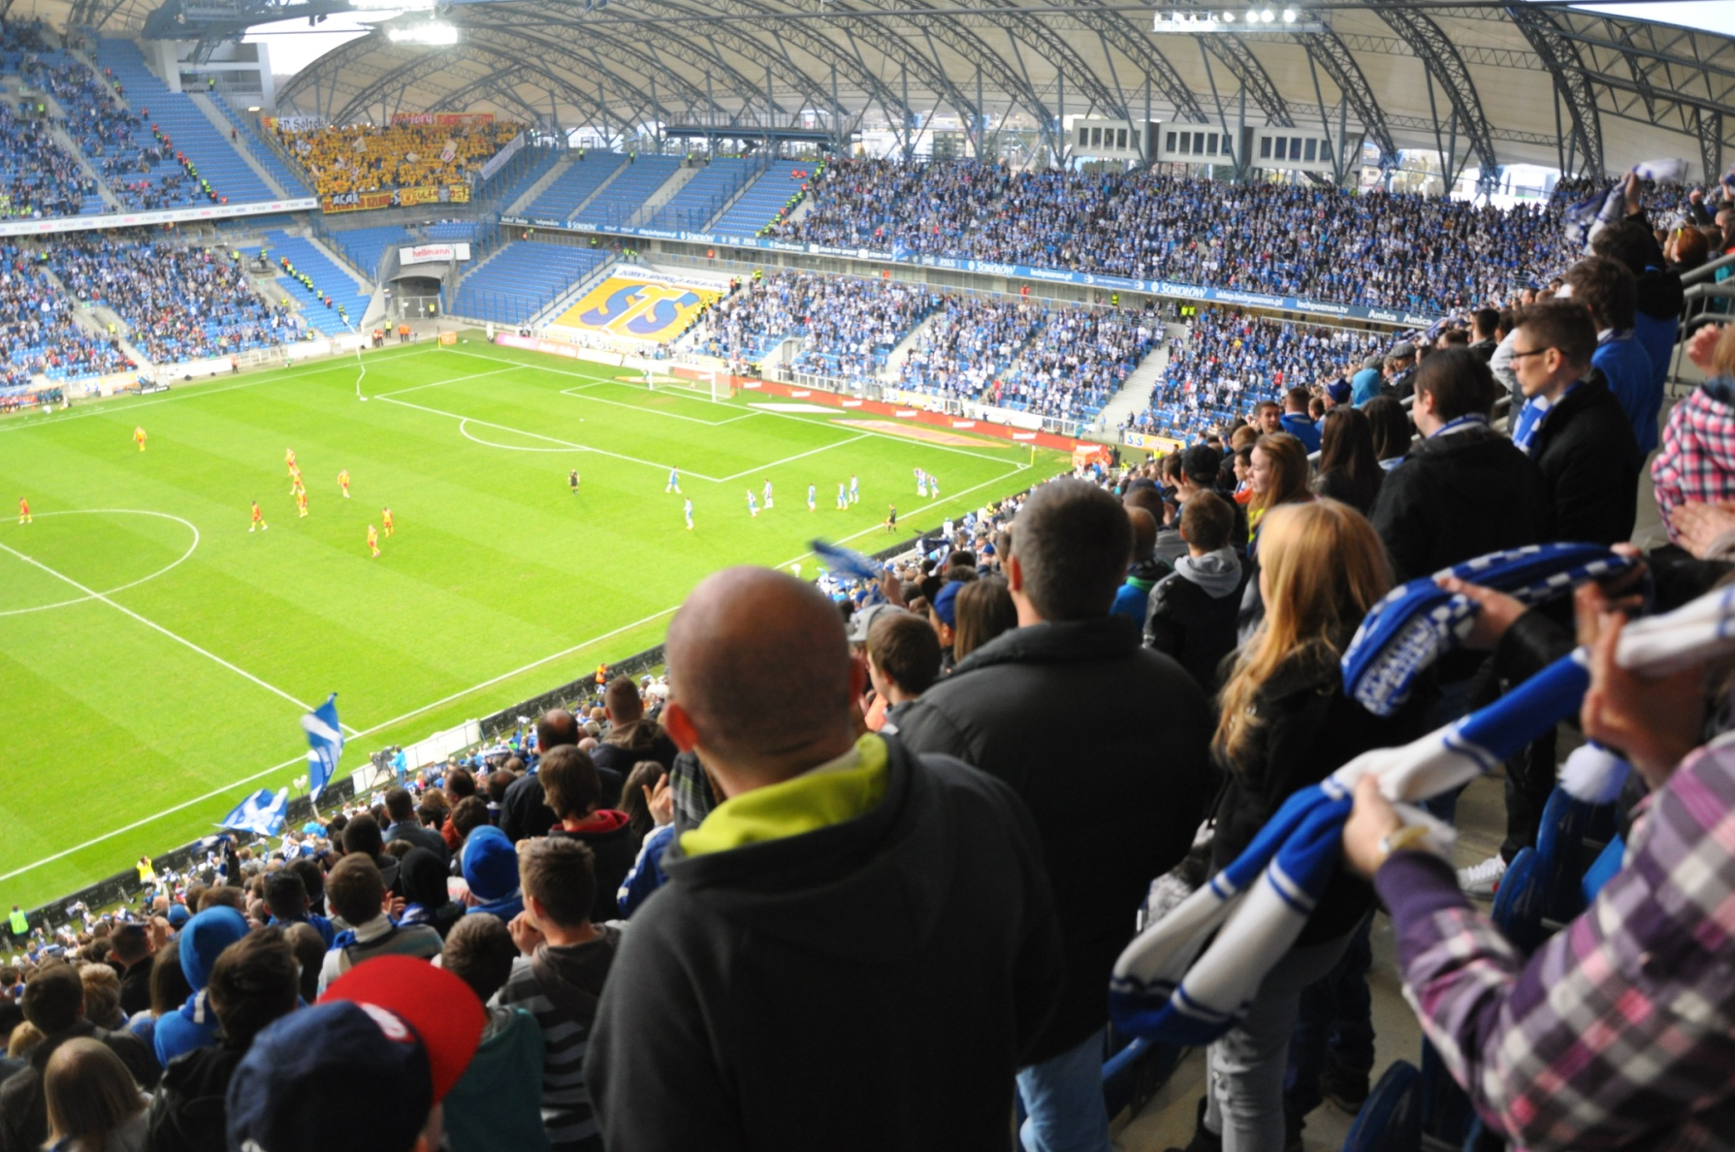
Początek drugiej połowy.
Przeciągające się oczekiwanie na upragnionego gola.

Slide 12
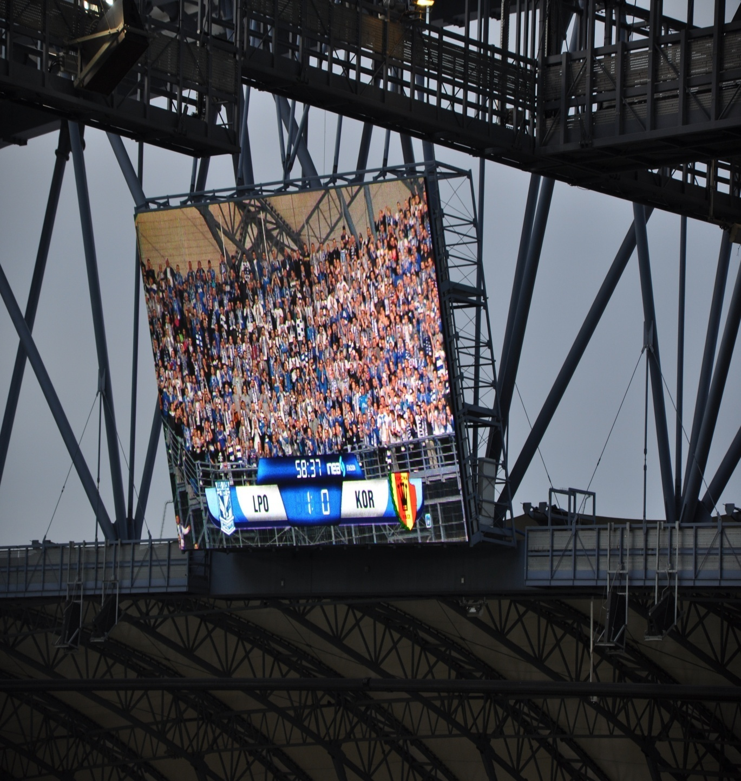
58. minuta – Jeeeeeest!!! Do wybitej przez obrońców Korony piłki dopada Gergo Lovrencsics i pakuje ją do bramki. Po drodze futbolówka odbija się od słupka. Na stadionie radość, a telebimy pokazują radosne 1:0. Czy padnie kolejny gol dla Kolejorza?

Slide 13
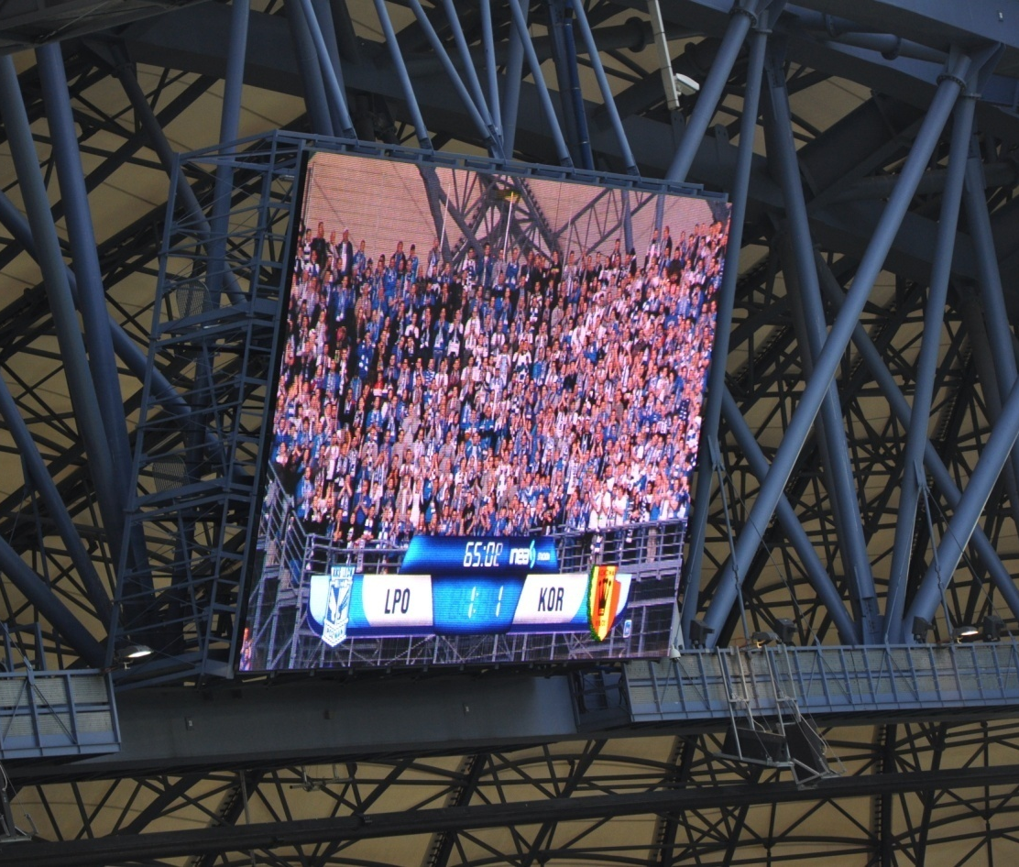
Radość kibiców Lecha trwa krótko…
65. minuta – Luis Carlos wykorzystuje dokładne podanie Oliviera Capo i pokonuje Macieja Gostomskiego.

Slide 14
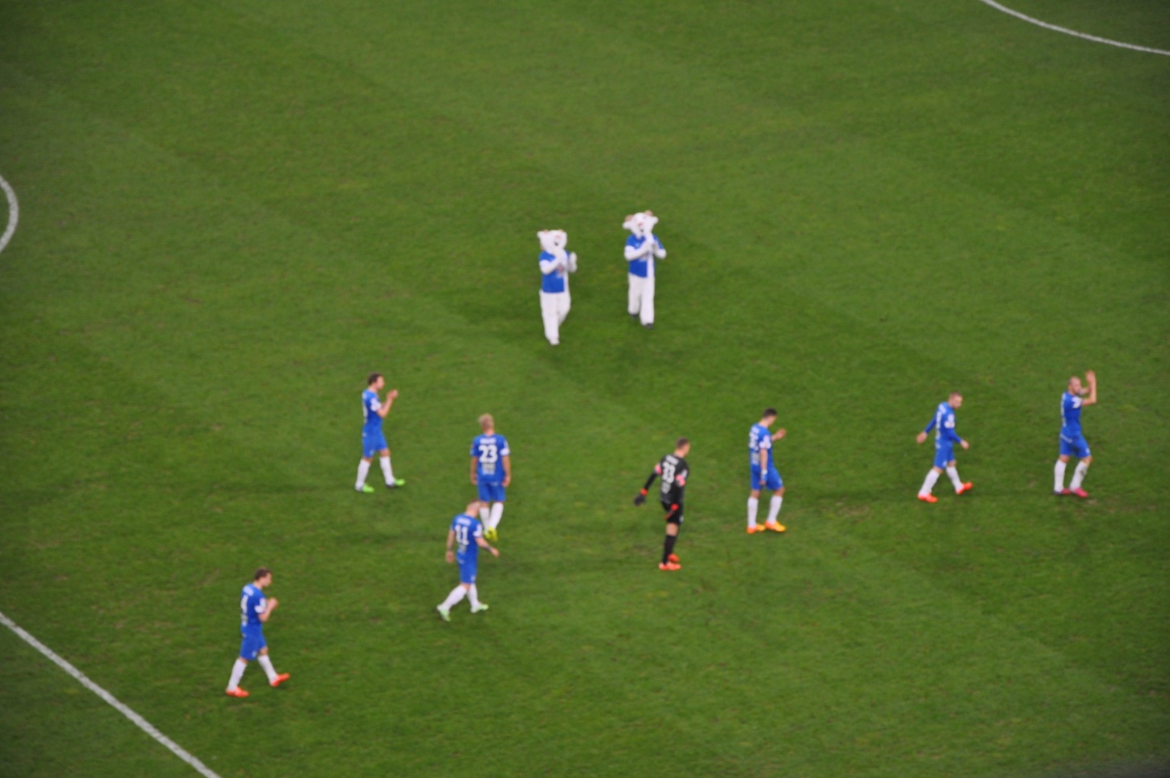
Szanse na objęcie pozycji lidera oddalają się z minuty na minutę. Niestety, do końca meczu wynik się nie zmienił, choć emocji nie brakowało. Także z udziałem szkoleniowca gości, którego sędzia musiał zdecydowania uspokajać.
Po ostatnim gwizdku sędziego piłkarze podchodzą do trybu najzagorzalszych kibiców i dziękują za doping.

Slide 15

Trudno, nie udało się, ale do końca rundy zasadniczej jeszcze kilka meczów, więc będą kolejne szanse. Teraz mamy czas na analizę boiskowych sytuacji.
Dziękujemy i do zobaczenia na stadionie!

Slide 16
Prezentacja wykonana przez
Jakuba Malarczyka
Zdjęcia i opisy
Roman Dolata
Źródła :
Google grafika
Chomikuj.pl

